Slide 1
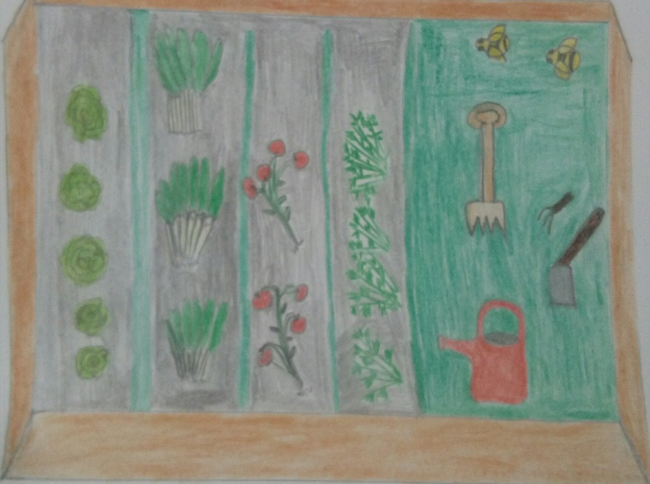
AGRUPAMIENTO “EXPLORANDO EN LA HUERTA”.
ESCUELAS N° 71 “DURAZNITO”, 100 “COLONIA SANTA CLARA” Y 107 “COSTAS DEL PERDIDO”.

Slide 2
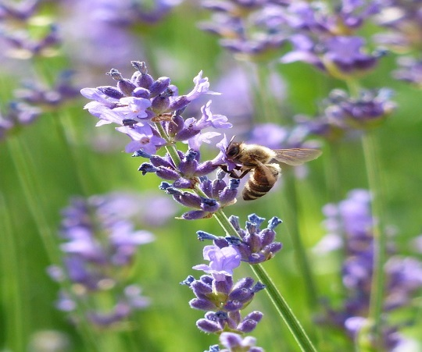
PROYECTO PEDAGÓGICO- DIDÁCTICO ANUAL.
“EXPLORANDO EN LA HUERTA”.
Maestras Directoras.
Gabriela Maldonado.
Gladys Cubillas.
Noelia Díaz.

Slide 3
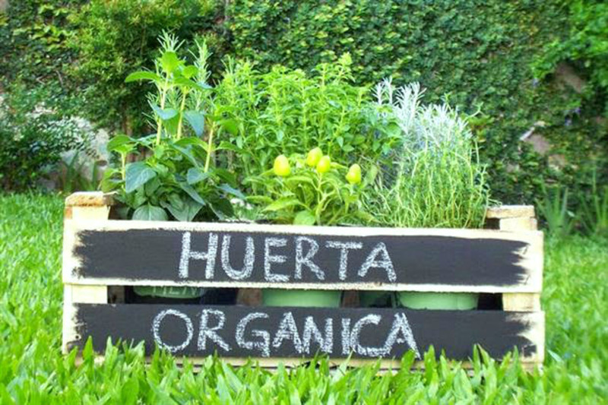
¿POR QUÉ REALIZAMOS ESTE PROYECTO?
EL MISMO NACE DE LA NECESIDAD DE DARLE PRODUCTIVIDAD A LOS RECURSOS CON LOS CUALES LA ESCUELA RURAL NATURALMENTE CUENTA.
ABORDAR DESDE DICHOS RECURSOS DIFERENTES ASPECTOS A TENER EN CUENTA AL MOMENTO DE DESARROLLAR EL MISMO.

Slide 4
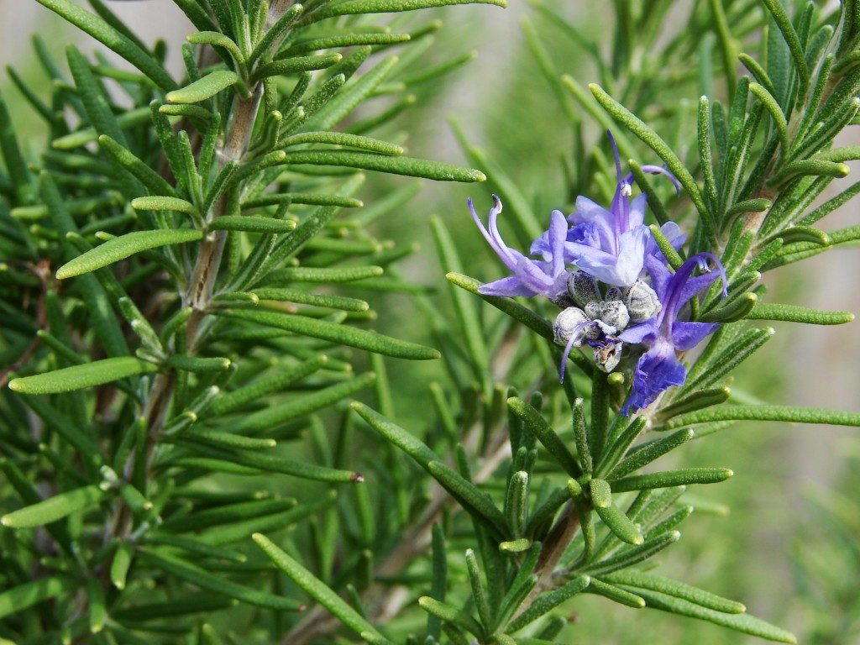
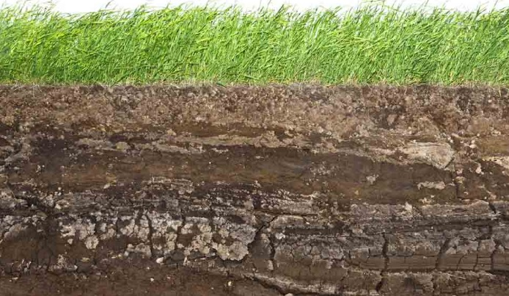
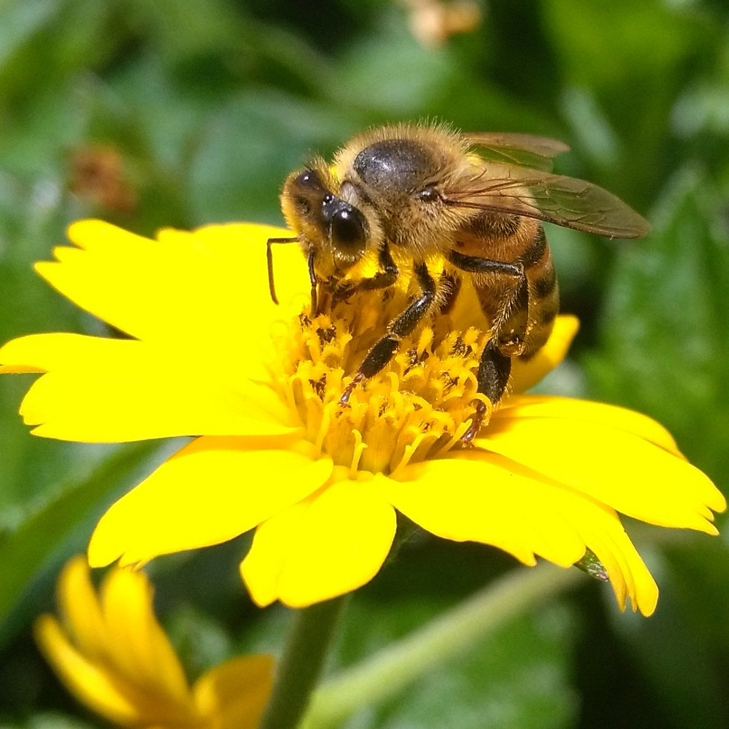
PROPÓSITO GENERAL.
PROPICIAR LA EXPLOTACIÓN DE LOS RECURSOS NATURALES CON LOS QUE LA ESCUELA RURAL CUENTA, UTILIZÁNDOLOS DE ESTA FORMA COMO INSUMO PARA LA ADQUISICIÓN DE CONOCIMIENTO POR PARTE DE LOS EDUCANDOS.

Slide 5
TAMBIÉN NOS PROPUSIMOS:
FOMENTAR LA PARTICIPACIÓN DE LA COMUNIDAD EDUCATIVA EN LAS DIFERENTES INSTANCIAS DE DESARROLLO DEL PROYECTO.
REALIZAR DOS ENCUENTROS ANUALES PARA PROMOVER LA CIRCULACIÓN DE SABERES.
CONCIENTIZAR A LOS ALUMNOS SOBRE EL CUIDADO DEL AMBIENTE Y DIFERENTES IMPACTOS EN LA HUERTA.
FAVORECER EL DESARROLLO SUSTNTABLE MEDIANTE LA REALIZACIÓN DE UNA HUERTA ORGÁNICA Y EL CUIDADO DE LA MISMA DE PLAGAS, IMPORTANCIA DEL CULTIVO DE PLANTAS AROMATICAS.

Slide 6
¿DE QUÉ MANERA LO DESARROLLAMOS?
CADA ESCUELA CENTRÓ SU HACER EN UN TEMA EN PARTICULAR (CON SUS RESPECTIVOS CONTENIDOS PROGRAMÁTICOS):
ESCUELA N° 71: “AMIGOS Y ENEMIGOS DE LA HUERTA”.
ESCUELA N° 100: “PLANTAS AROMÁTICAS”.
ESCUELA N° 107: “LA HUERTA”.

Slide 7
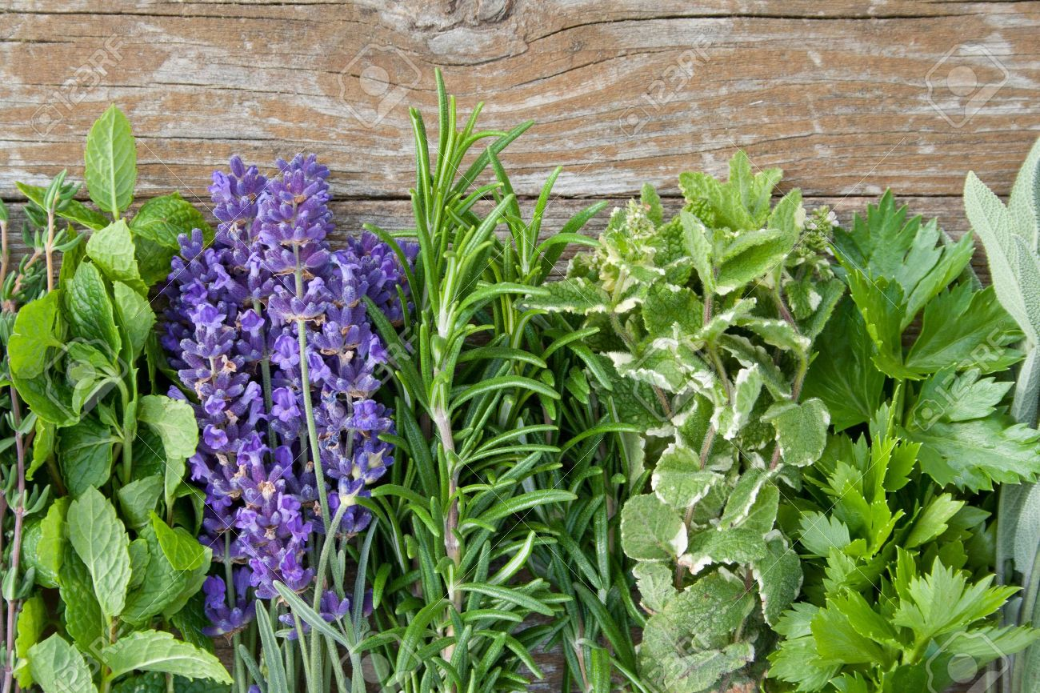

¿EN QUÉ ÁREAS DEL CONOCIMIENTO DESARROLLAMOS NUESTRO PROYECTO?
ÁREA DEL CONOCIMINTO DE LA NATURALEZA.
ÁREA DEL CONOCIMIENTO DE LENGUAS.
ÁREA DEL CONOCIMIENTO MATEMÁTICO.
ÁREA DEL CONOCIMIENTO ARTÍSTICO.

Slide 8
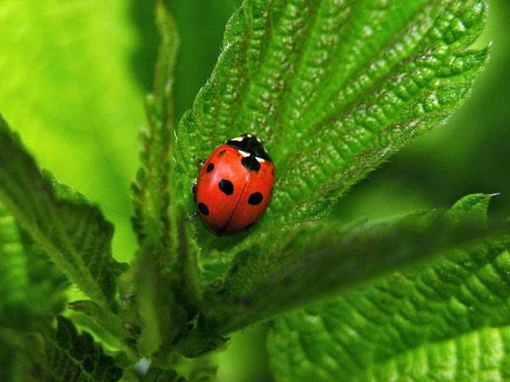
A MODO DE EJEMPLO...
ÁREA DEL CONOCIMIENTO DE LA
NATURALEZA.
DISCIPLINA: BIOLOGÍA.
SELECCIÓN DE CONTENIDOS.

Slide 9
INICIAL 4 | INICIAL 5 | 3° AÑO. | 4° AÑO. | 5° AÑO. | 6° AÑO.
LA RELACIÓN INDIVIDUO AMBIENTE. | LOS SERES VIVOS: VEGETALES Y HONGOS. | LOS ÓRGANOS DE LA PLANTA Y SUS FUNCIONES. | LOS NIVELES DE ORGANIZACIÓN EN PLANTAS Y ANIMALES.
Las plantas en el ambiente del niño.
Su crecimiento y sus cuidados. |  | El sostén, la absorción y el transporte. La presencia de pigmentos en la planta. | Órganos, sistemas y/o aparatos.
 |  |  | EL AMBIENTE Y LA SALUD. | EL AMBIENTE Y LA SALUD.
 |  |  | Los alimentos orgánicos. | Las áreas protegidas. La forestación. La protección de flora y fauna.
 | LA NUTRICIÓN AUTÓTROFA. |  |  |  | LA NUTRICIÓN AUTÓTROFA.
 | Los órganos vegetativos de una planta: raíza, tallo y hojas. |  |  |  | La fotosíntesis.

Slide 10
ALGUNAS DE LAS EXPERIENCIAS REALIZADAS.
1 ENCUENTRO PARA COMPARTIR LOS CONOCIMIENTOS ADQUIRIDOS DURANTE EL TRANSCURSO DEL AÑO.
REALIZACIÓN DE LAS RESPECTIVAS HUERTAS POR INSTITUCIÓN ESCOLAR.
TALLERES CON PADRES (COCINA CON PRODUCTOS ORGÁNICOS, REALIZACIÓN DE CANTEROS, CONFECCIÓN DE ESPANTAPÁJAROS, ESCRITURA DE CUENTOS; ETC).
COSECHA Y APROVECHAMIENTO DE LO CULTIVADO.

Slide 11
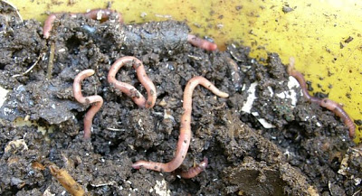
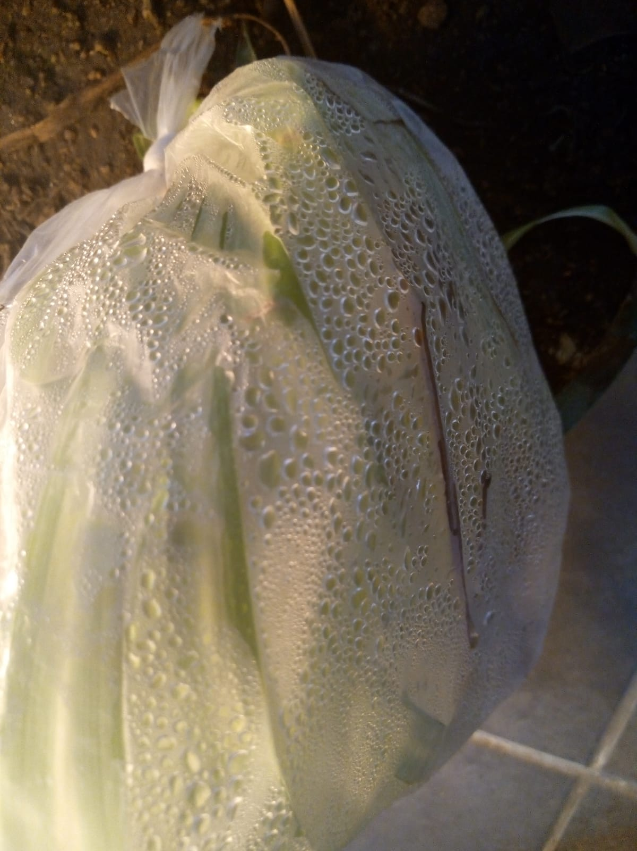
REGISTRO FOTOGRÁFICO.
EXPERIENCIAS...
TRANSPIRACION VEGETAL
ABONERA ORGANICA

Slide 12
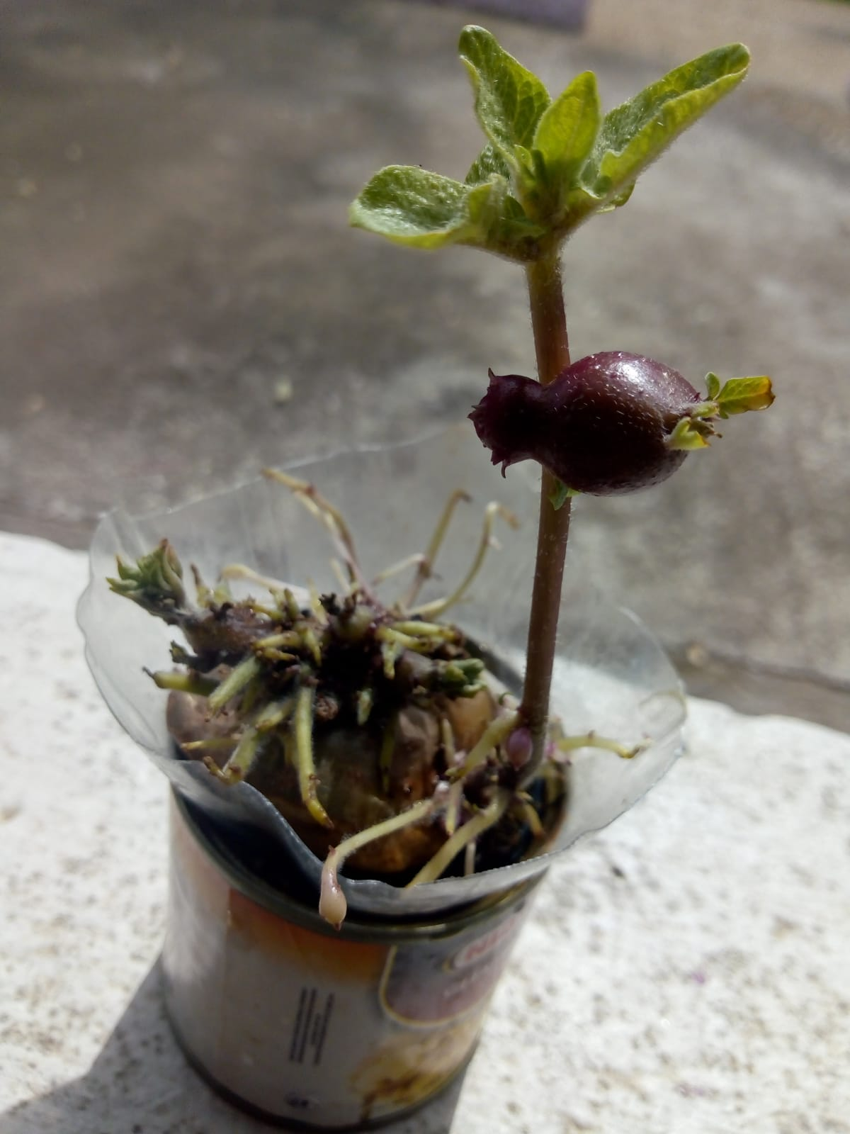
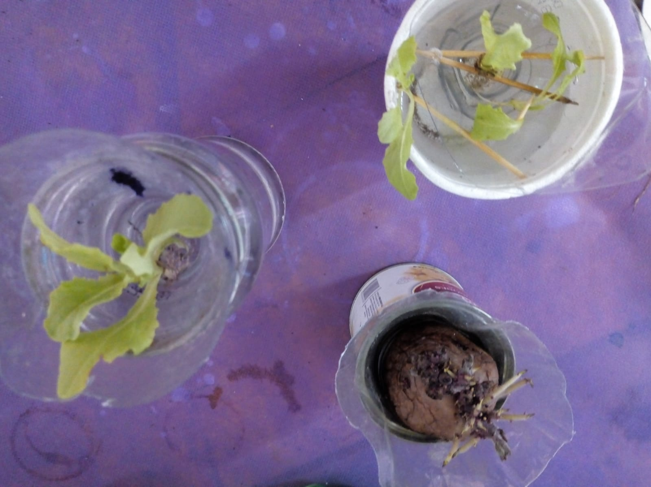
HIDROPONIA

Slide 13
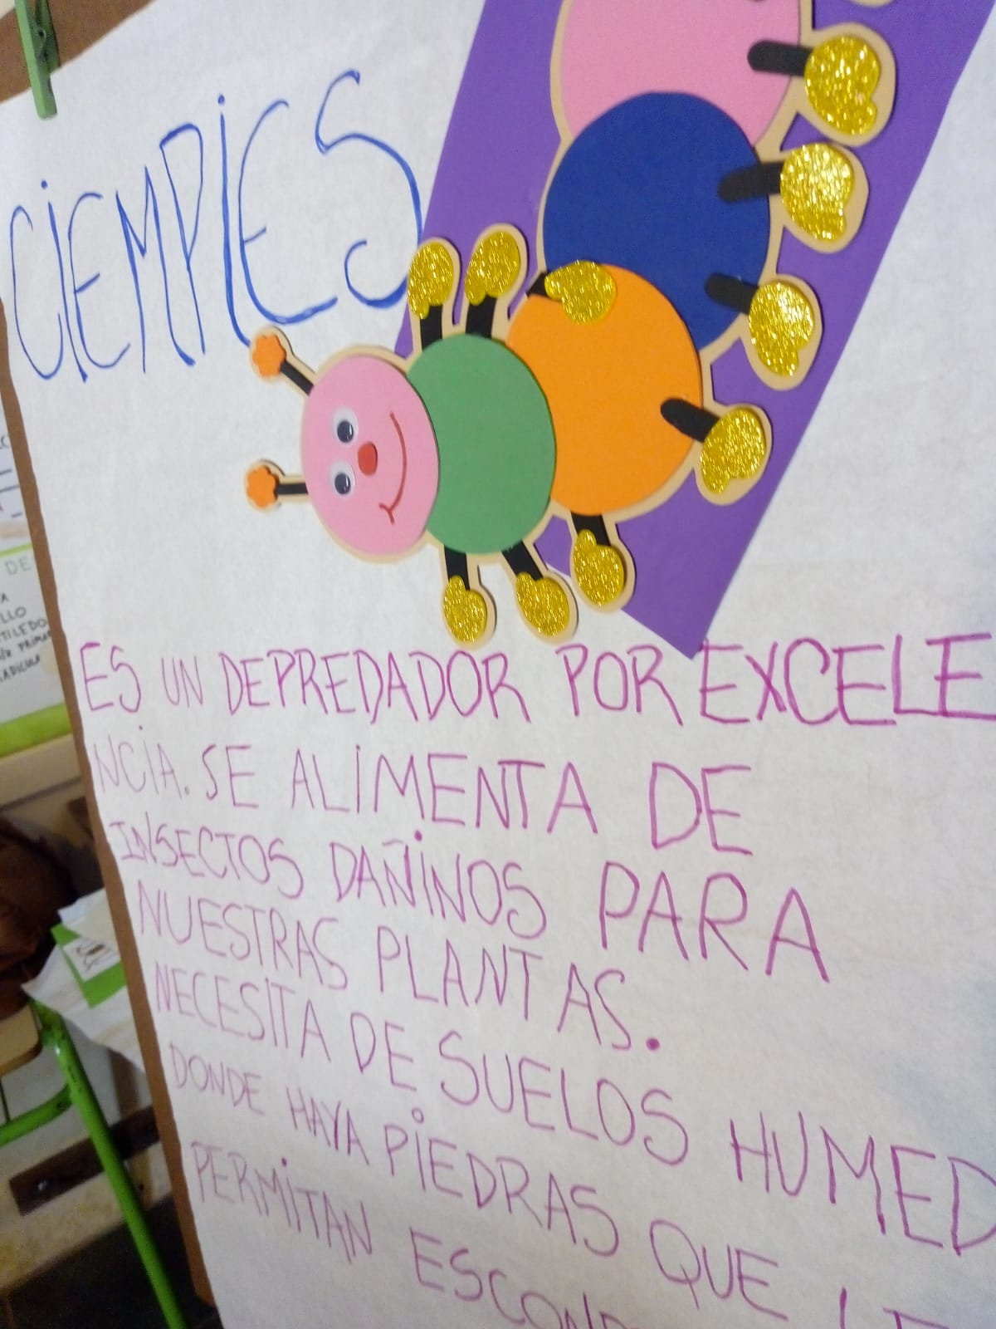
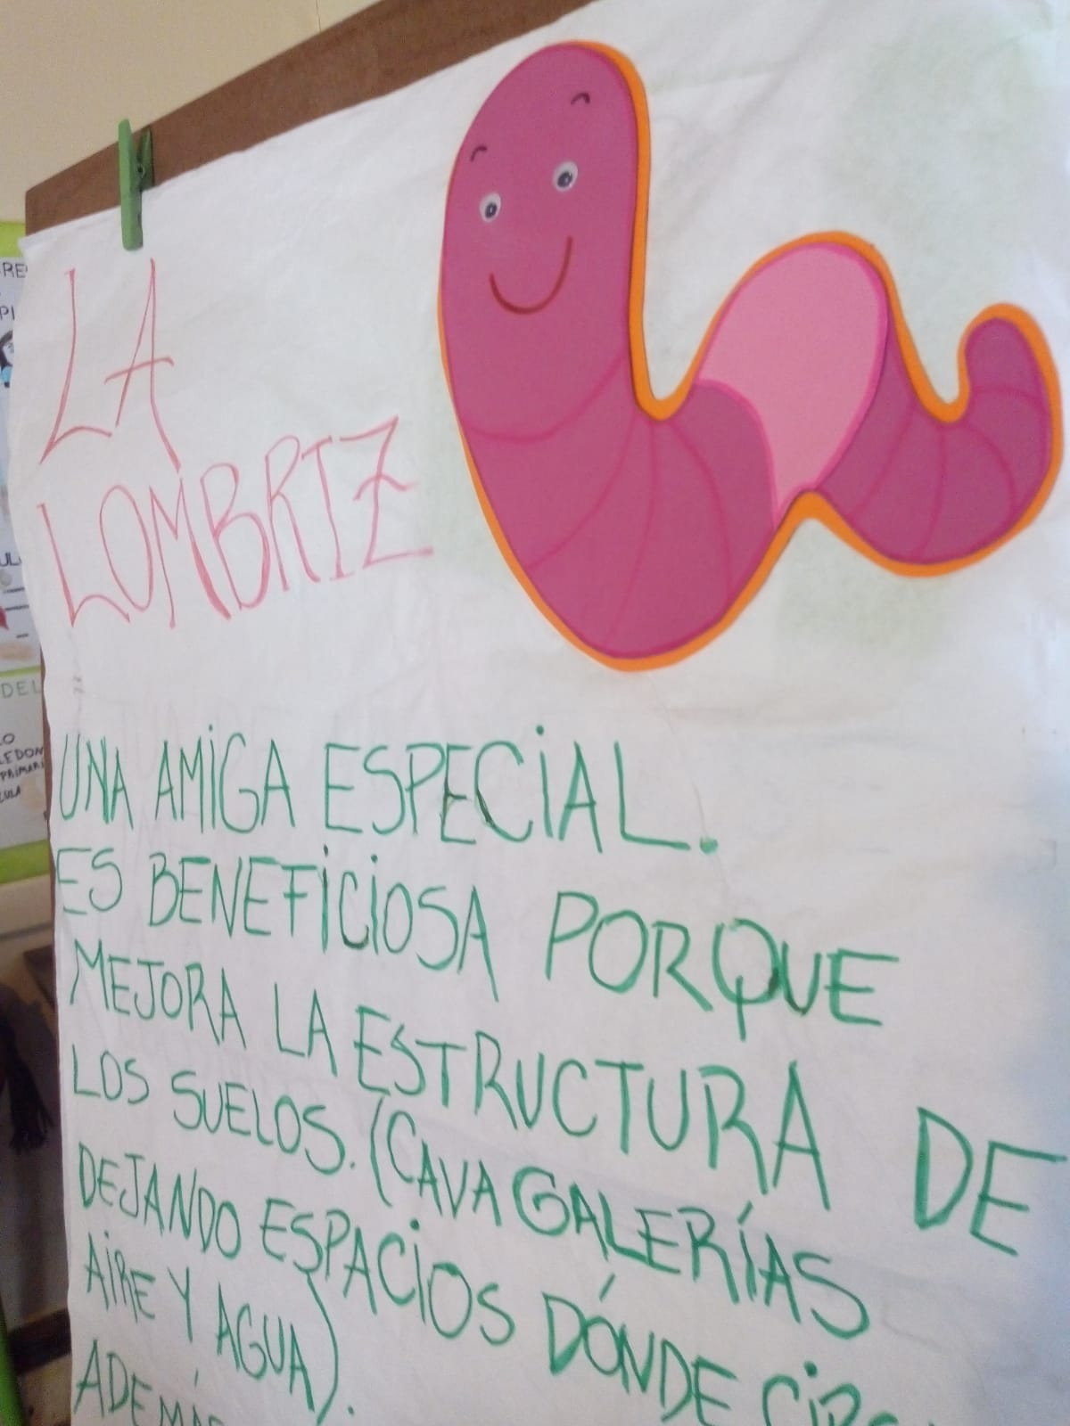
AMIGOS Y ENEMIGOS DE LA HUERTA

Slide 14
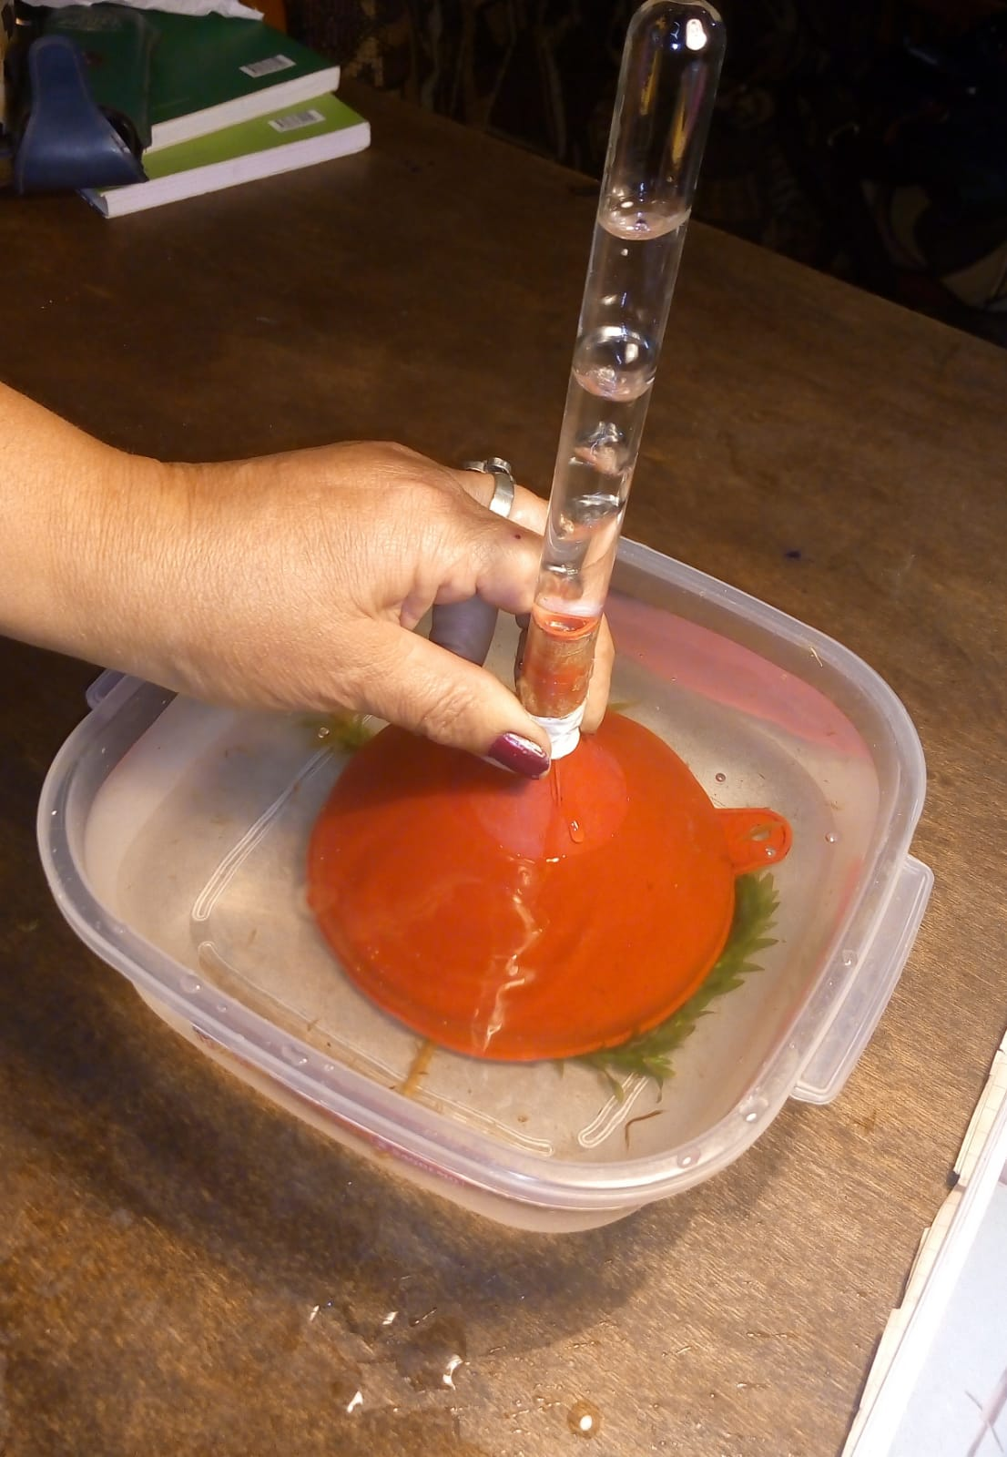
RESPIRACION VEGETAL

Slide 15
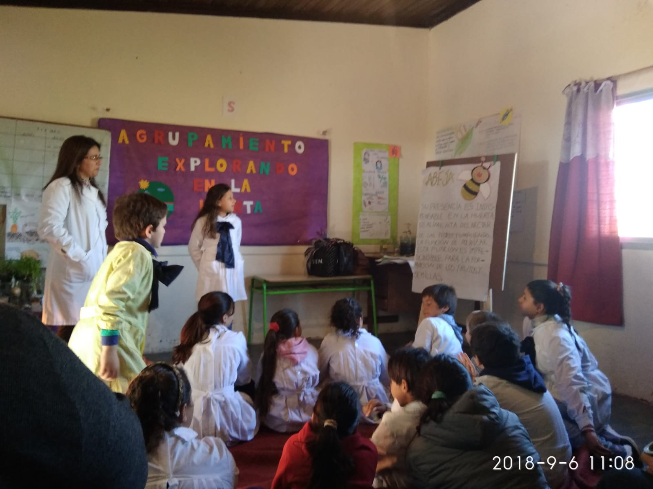
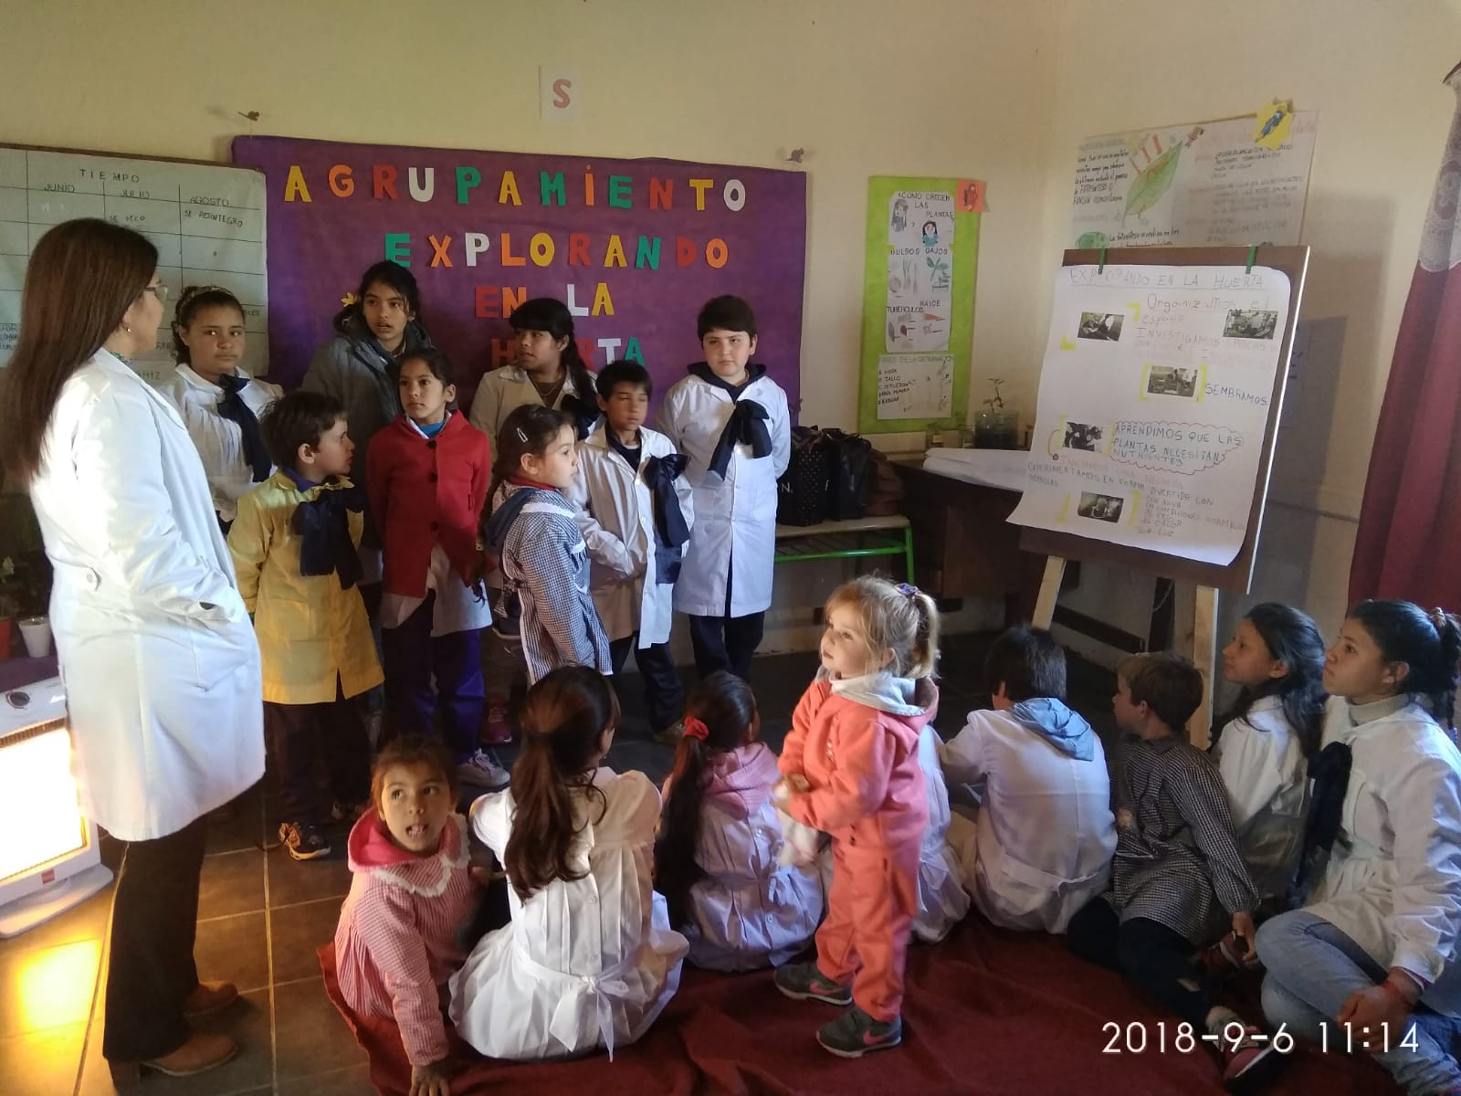
ENCUENTRO – EXPLORANDO EN LA HUERTA

Slide 16
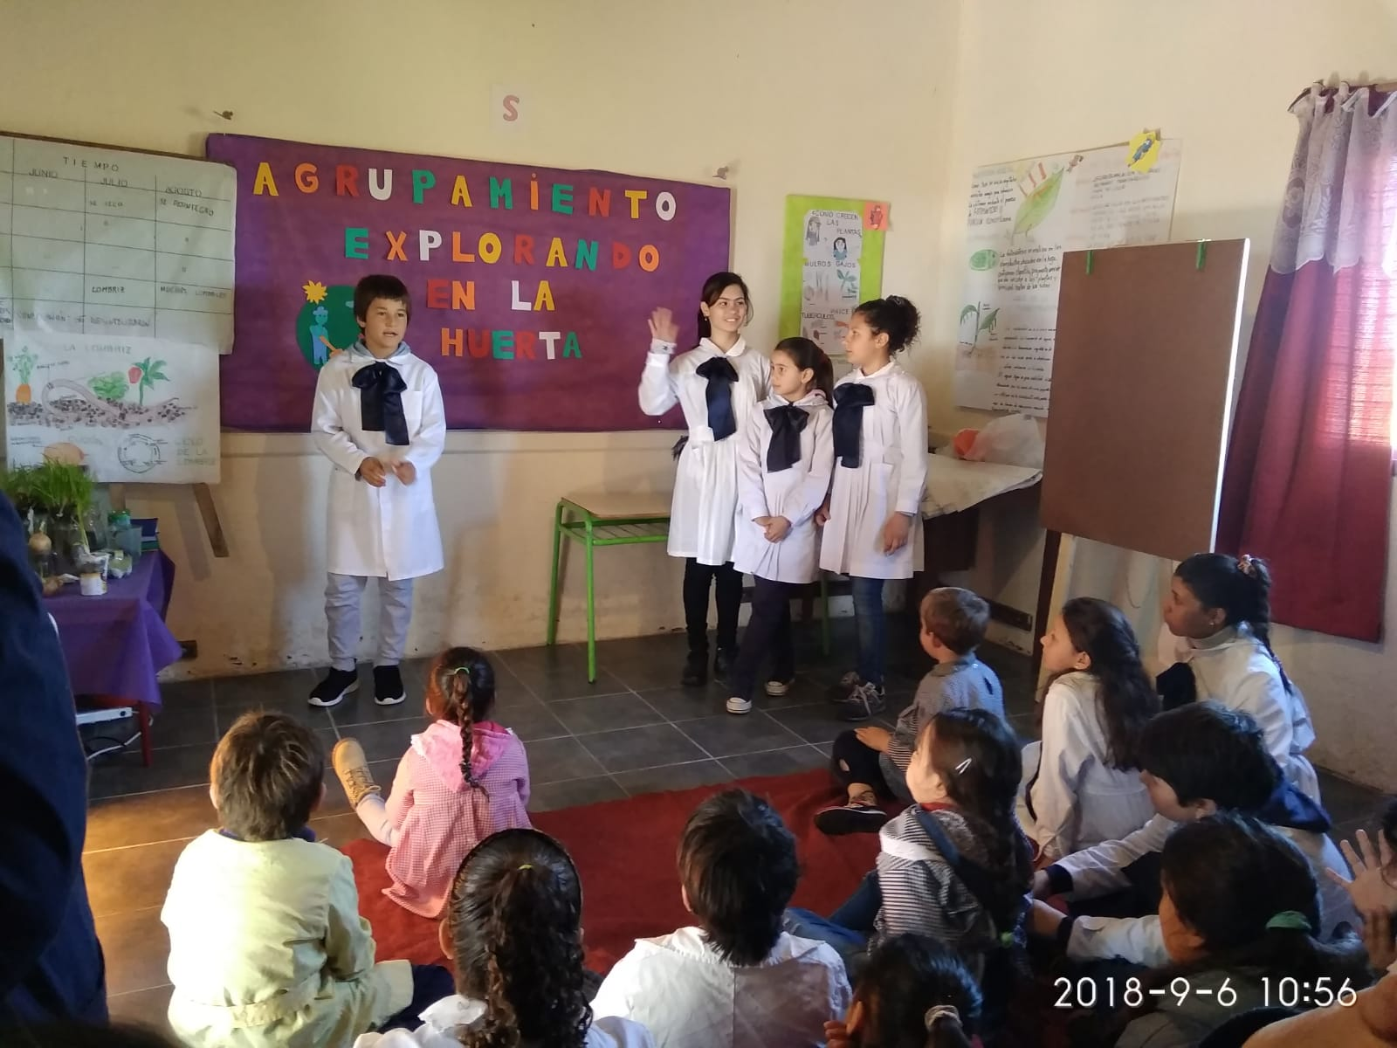
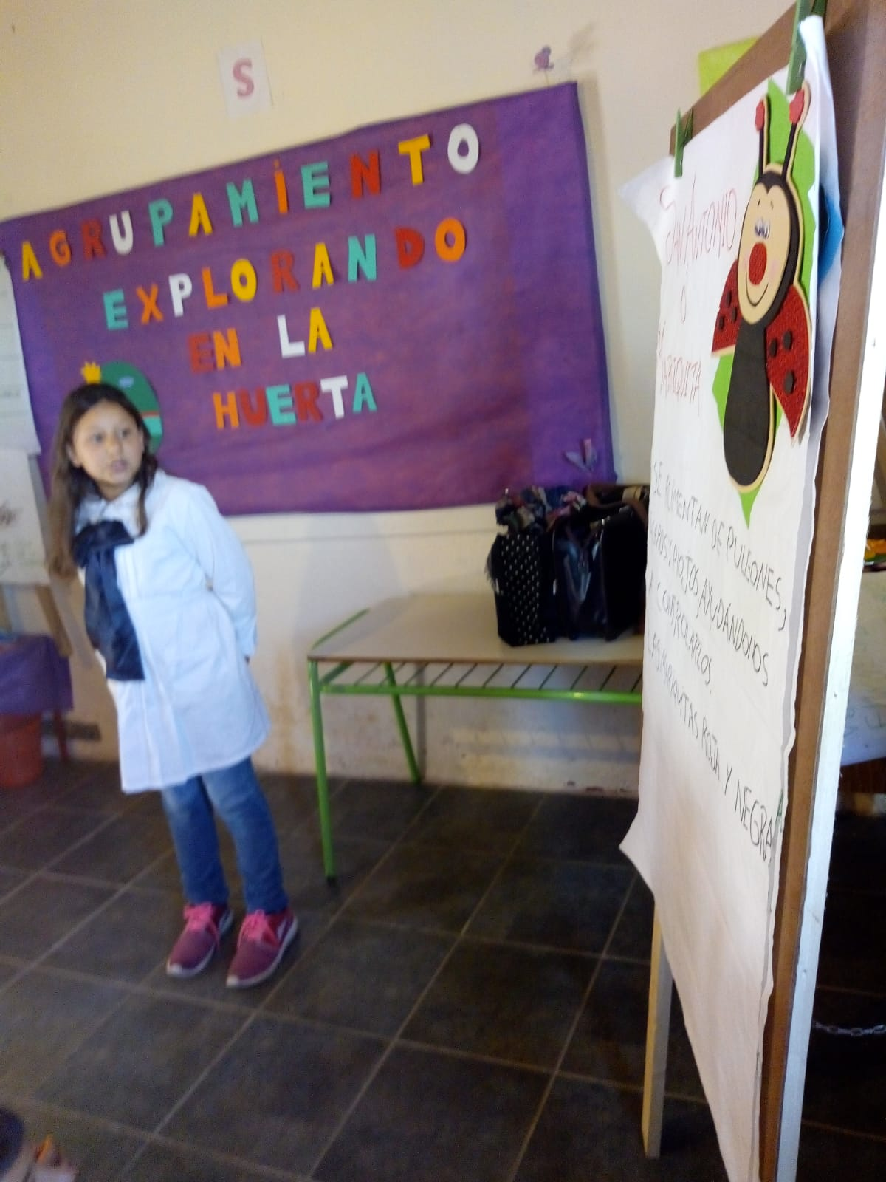

Slide 17
REFLEXIONES FINALES.
COMO AGRUPAMIENTO PODEMOS DECIR QUE EN ESTE AÑO SE LOGRARON MUCHOS DE LOS PROPÓSITOS QUE NOS PLANTEAMOS.
LOS EDUCANDOS ADQUIRIERON CONOCIMIENTOS DISCIPLINARES QUE LES SERVIRÁN PARA SU DESARROLLO COGNITIVO.

Slide 18
CONSIDERAMOS MUY PROVECHSO EL HECHO DE AGRUPARNOS YA QUE PUDIMOS ANDAMIARNOS MUTUAMENTE.
COMO COMUNIDADES EDUCATIVAS DEL MEDIO RURAL PROFUNDO VEMOS POSITIVAMENTE LO LOGRADO DURANTE EL AÑO, YA QUE SE NOS BRINDARÁN INSUMOS PARA SEGUIR TRABAJANDO EN AÑOS VENIDEROS.

Slide 19
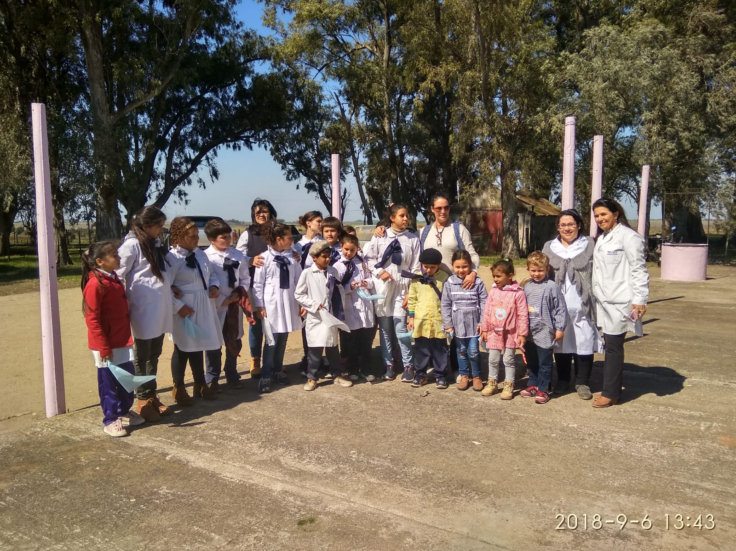
LO QUE MÁS NOS ALEGRA ES VER LA FELICIDAD DE NUESTROS NIÑOS AL APRENDER, NIÑOS EXENTOS DE LAS MISMAS POSIBILIDADES QUE OTROS NIÑOS, QUE SON FELICES AL CULTIVAR Y COSECHAR CONOCIMIENTOS, VALORES Y AMOR.
MUCHAS GRACIAS...

